Slide 1

3.4 有色金属及其合金
3.4.1 铝及铝合金
特点：
(1) 密度小、比强度高
纯铝密度为 2.7g/cm³，为铁的1/3。
铝合金密度小，强度与低合金高强钢强度相近，比强度比一般高强钢高得多。

Slide 2
(2) 有优良的物理、化学性能
铝的导电性好，仅次于银、铜和金。
在室温时的导电率约为铜的64%。
铝及铝合金有相当好的抗大气腐蚀能力。
磁化率极低，接近于非铁磁性材料。

Slide 3
(3) 加工性能良好
铝及铝合金(退火状态)的塑性很好，可以冷成形。
切削性能也很好。
超高强铝合金成形后可通过热处理获得很高的强度。
铸铝合金的铸造性能极好。
由于上述优点，铝及铝合金在电气工程、航空及宇航工业、一般机械和轻工业中都有广泛的用途。

Slide 4
一、纯铝
1.高纯铝
纯度 99.93～99.99% ， 牌号 L01、L02、L03、L04，编号越大，纯度越高。
用于科学研究及制作电容器等。
2.工业纯铝
1060、1050A、1100等。纯度为98.0%～99.9%，
制作铝箔、包铝和电线、电缆、器皿、焊条、装饰材料、反光板、热交换器、配制合金等。

Slide 5
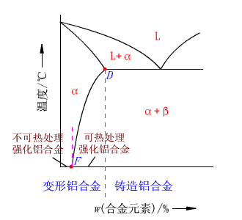
二、铝合金
铝合金有较高的强度，良好的加工性能。制造承受较大载荷的机器零件和构件。
铝合金分变形铝合金和铸造铝合金两类
（1）变形铝合金 成分低于D 的合金，加热时能形成单相固溶体组织，塑性较好，适于变形加工，称为变形铝合金。
●不可热处理强化的铝合金 成分低于F 的合金，不能进行热处理强化。
●可热处理强化的铝合金 成分位于F -D 之间的合金，可进行固溶－时效强化。
（2）铸造铝合金
成分高于D 的合金，由于冷却时有共晶反应发生，流动性较好，适于铸造生产，称为铸造铝合金。
铝合金分类示意图

Slide 6
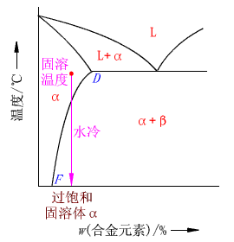
1.铝合金的时效 ☆ 老师提示：重点内容
(1) 固溶处理
将成分位于D～F 之间的合金加热到α相区, 保温获得单相α固溶体，迅速水冷，在室温得到过饱和的α固溶体, 这种处理方式称固溶处理。
(2) 时效
固溶处理的过饱和α固溶体不稳定，有分解出强化相过渡到稳定状态的倾向。室温或低温加热时，强度和硬度会明显升高。称为时效或时效硬化。
铝合金的固溶处理
自然时效 室温下进行。
人工时效 加热时进行。

Slide 7
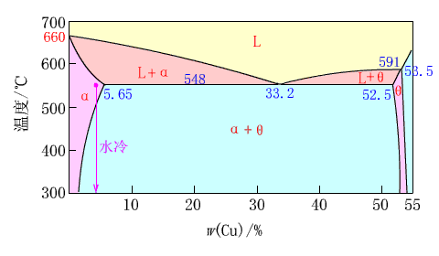
举例：
Al-Cu合金相图
含4%Cu的Al-Cu合金，加热到550 ℃保温后, 在水中快冷, θ相(CuAl₂)来不及析出, 合金获得过饱和的α固溶体组织, 强度为
σ_{b}= 310 MPa
在室温放置, 随着时间强度逐渐提高, 经4天～5天后 σ_{b}可达420 MPa。
合金发生时效的条件
合金在高温形成均匀的固溶体。
固溶体中溶质的溶解度必须随温度的降低而显著降低。

Slide 8
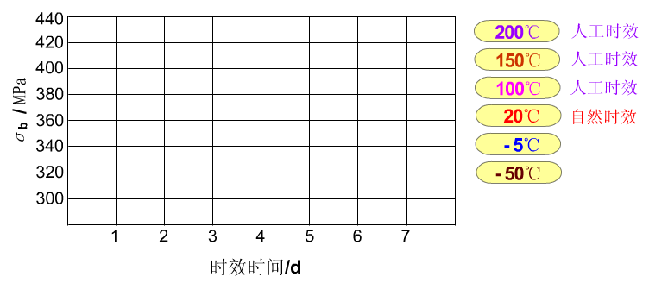
Al-Cu合金时效
时效规律：
时效温度高，强化效果小。
时效温度高，时效速度越快。
低温抑制时效的进行。

Slide 9
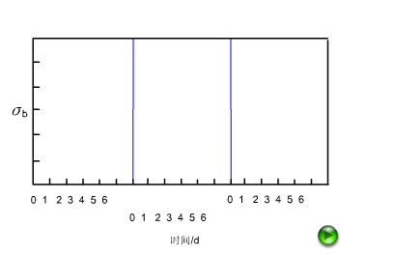
(5) 回归
自然时效后的铝合金，在230 ℃～250 ℃短时间加热后, 快速水冷至室温，重新变软。
在室温下又能发生自然时效。称为回归。
老师提示 时效后的铝合金进行回归处理,软化状态进行冷变形。用铝合金铆钉随时进行飞机的铆接和修理。

Slide 10
2.变形铝合金
(1) 防锈铝合金
主要合金元素是锰和镁。锰提高抗蚀能力，并起固溶强化作用。镁固溶强化，同时降低密度。
锻造退火后是单相固溶体，抗蚀性能高，塑性好。
不能进行时效硬化，属于不可热处理强化的铝合金。
可冷变形，利用加工硬化提高强度。
●3A21(LF21) Al-Mn合金 w(Mn)1.4%
抗蚀性和强度比纯铝高, 有良好的塑性和焊接性能, 但因太软而切削加工性能不良。
用于焊接件、容器、管道，或需用深延伸、弯曲等方法制造的低载荷零件、制品以及铆钉等。
●5A05(LF5) Al-Mg合金 w(Mg)5%
密度比纯铝小, 强度比Al-Mn合金高, 具有高的抗蚀性和塑性, 焊接性能良好, 但切削加工性能差。
用于焊接容器、管道，以及承受中等载荷的零件及制品，也可用作铆钉。

Slide 11
(2) 硬铝合金
Al-Cu-Mg系合金, 另含有少量锰。
可进行时效强化，可热处理强化的铝合金，也可进行形变强化。
Cu、Mg可形成强化相θ 及s 相;
Mn主要提高抗蚀性, 并起一定固溶强化作用;
少量Ti、B细化晶粒, 提高合金强度。
●低合金硬铝 2A02(LY2)
w(Cu)2.6%～3.2%、w(Mg)2.0%～2.4%
Mg、Cu含量较低, 塑性好, 强度低。
采用固溶处理和自然时效提高强度和硬度，时效速度较慢。
主要用于制作铆钉，常称铆钉硬铝。
●标准硬铝2A11(LY11)
w(Cu)4.4%、w(Mg)0.6% 、w(Mn)0.6%。
合金元素含量中等，强度和塑性属中等水平。
退火后变形加工性能良好，时效后切削加工性能也较好。
主要用于轧材、锻材、冲压件和螺旋浆叶片及大型铆钉等重要零件。
●高合金硬铝 2A12(LY12)
w(Cu)4.4%、w(Mg)1.5% 、w(Mn)0.6%。
合金元素含量较多，强度和硬度较高，塑性及变形加工性能较差。
用于制作航空模锻件和重要的销、轴等零件。

Slide 12
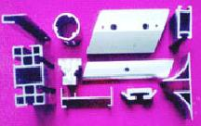
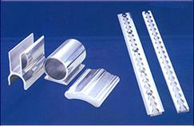
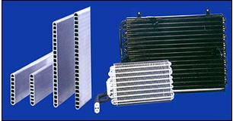
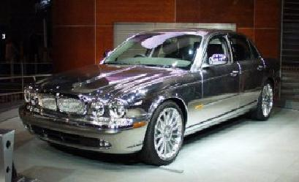
铝合金应用举例：
铝合金型材 飞机用座椅轨道及航空零件
铝合金散热器 铝合金汽车车身

Slide 13
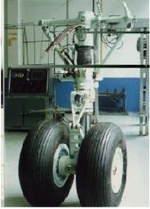
(3) 超硬铝合金 超硬铝合金为Al-Mg-Zn-Cu系合金, 含有少量的铬和锰。
7A04(LC4)、7A09(LC9)等。锌、铜、镁与铝形成固溶体和多种复杂的第二相(例如MgZn₂、Al₂CuMg、AlMgZnCu等)。
固溶处理和人工时效后，很高的强度和硬度，是强度最高的一类铝合金。
抗蚀性较差，高温下软化快。
用包铝法可提高抗蚀性。
制造受力大的重要构件，
例如飞机大梁、起落架等。
飞机前起落架

Slide 14
(4) 锻铝合金
锻铝合金为Al-Mg-Si-Cu或Al-Cu-Mg-Ni-Fe系合金。
2A50(LD5)、2A70(LD7)、2A14(LD10)
合金元素种类多但用量少。
有良好的热塑性、铸造性能和锻造性能，并有较高的机械性能。
用于承受重载荷的锻件和模锻件。
要进行固溶处理和人工时效。

Slide 15
变形铝合金工程应用
实例1：
飞机油箱采用退火态铝合金5A05(LF5)制造。压力成形后焊接制成。
油箱轻便，耐蚀性好。
实例2：
飞机螺旋桨叶片用铝合金2A11（LY11）制造。
压力成形后505℃～510℃加热、水冷固溶处理，采用自然时效强化。
σ_{b}为420MPa，强度高。

Slide 16
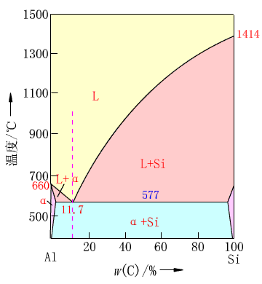
3.铸造铝合金
(1) Al-Si 铸造铝合金(硅铝明)
① 简单硅铝明
ZAlSi12(ZL102)
w(Si)10%～13%
铸造后几乎全部得到共晶体组织(α+Si), 具有优良的铸造性能(熔点低、流动性好、收缩小)。
Al-Si合金相图

Slide 17
变质处理：
在一般情况下， ZAlSi12(ZL102)的共晶体由粗针状硅晶体和α 固溶体构成, 强度和塑性都较差。
浇铸前向合金液中加入占合金质量2%～3%的变质剂(常用钠盐混合物: 2/3NaF+1/3NaCl)以细化合金组织, 显著提高合金的强度及塑性。
这种处理方法即是变质处理。

Slide 18
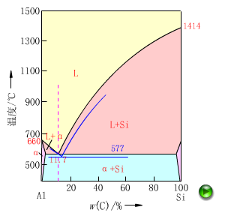
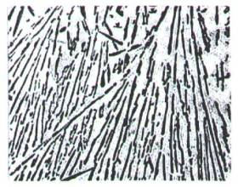
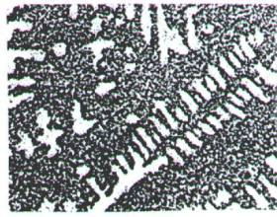
变质处理后的组织：
细小均匀的共晶体(α+Si)+
初生α+ Si_{Ⅱ}。
获得亚共晶组织是由于加入钠盐后，铸造冷却较快时共晶点右移的缘故。
(a) 未变质处理 (b) 变质处理
(α+Si) 初生α +(α+Si)+Si_{Ⅱ}
ZAlSi12(ZL102)合金的铸态组织

Slide 19
ZAlSi12(ZL102)的性能及应用：
ZAlSi12(ZL102)铸造性能很好，焊接性能也好，密度小，并有相当好的抗蚀性和耐热性，但不能时效强化，强度较低。
经变质处理后, σ_{b}最高不超过180 MPa。
应用：制造形状复杂但强度要求不高的铸件，例如仪表、水泵壳体以及一些承受低载荷的零件

Slide 20
② 特殊硅铝明
为了提高强度，加入Cu、Mg等元素。
形成强化相CuAl₂、Mg₂Si、Al₂CuMg。
能进行时效硬化，也可进行变质处理
●ZAlSi7Mg(ZL101)
w(Si)6.5%～7.5%、 w(Mg)0.35%
ZAlSi9Mg(ZL104)
w(Si)8.0%～10.5%、w(Mg)0.24%
w(Mn)0.35%
含有少量镁，能生成Mg₂Si相。
ZAlSi9Mg(ZL104)热处理工艺: 530 ℃～540 ℃加热，保温5 h, 在热水中淬火，然后在170 ℃～180 ℃时效6 h～7 h。
强度σ_{b}可达200 MPa～230 MPa。
应用：制造低强度、形状复杂的铸件。如电动机壳体、气缸体及承受低载荷的零件等。

Slide 21
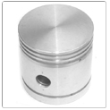
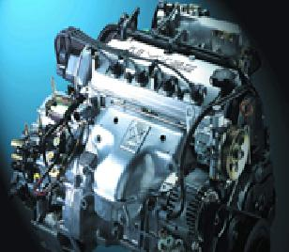
● ZAlSi7Cu4(ZL107) w(Si)7%、w(Cu)4%
ZAlSi12Cu1Mg1Ni1(ZL109) w(Si)12%、
w(Cu)0.5%～1.5%、w(Mg)0.8%～1.3%
含有少量铜、镁，能形成CuAl₂、Mg₂Si、Al₂CuMg多种强化相。强度、硬度高。密度小, 抗蚀性好, 线膨胀系数较小, 强度、硬度较高，耐磨性、耐热性以及铸造性能都比较好。
是常用的铸造铝活塞材料。
活塞
铝合金发动机缸体和缸盖

Slide 22
(2) Al-Cu铸造铝合金
Al-Cu合金的强度较高, 耐热性好，但铸造性能不好，有热裂和疏松倾向，耐蚀性较差。
●ZAlCu5Mn(ZL201) w(Cu)4.5%～5.3%、
w(Mn)0.6%～1.0% 、w(Ti)0.8%～1.3%
室温强度、塑性比较好，可制作在300 ℃以下工作的零件，常用于铸造内燃机气缸头、活塞等零件。
●ZAlCu4(ZL203) w(Cu)4%～5%
经淬火时效后，强度较高，可作结构材料，铸造承受中等载荷和形状较简单的零件。

Slide 23
(3) Al-Mg铸造铝合金
●ZAlMg10(ZL301) w(Mg)9.5%～11%
ZAlMg5Si1(ZL303) w(Si)0.8%～1.3%
w(Mg)5%、w(Mn)0.1%～0.4%
强度高, 密度小(2.55g/cm³), 有良好的耐蚀性, 但铸造性能不好, 耐热性低。可进行自然时效。
应用：制造承受冲击载荷、在腐蚀性介质中工作的、外形不太复杂的零件，例如舰船配件、氨用泵体。

Slide 24
(4) Al-Zn铸造铝合金
●ZAlZn11Si7(ZL401) w(Si)6%～8%、
w(Mg)0.1%～0.3、w(Zn)9%～13%
ZAlZn6Mg(ZL402)
w(Mg)0.5%～6.5 %、w(Cr)0.5%、
w(Zn)5%～6.5%、 w(Ti)0.2%
价格便宜, 铸造性能优良，变质处理和时效处理后强度较高。但抗蚀性差，热裂倾向大。
应用：制造汽车、拖拉机发动机零件及形状复杂的仪器元件，日用品。

Slide 25
铸造铝合金应用实例
汽车发动机活塞用铝铜合金ZAlCu5Mn(ZL201)制造。
采用砂型铸造。铸造后清砂、机加工。
固溶处理后人工时效，σ_{b}为335MPa。
最后进行精加工。

Slide 26
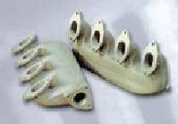
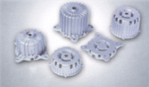
铸造铝合金应用举例：
铸造铝合金发动机
进气排气管
铸造铝合金
电动机壳体

Slide 27
3.4.2 铜及铜合金
铜及铜合金具有下列特殊性能：
(1) 优异的物理、化学性能
纯铜导电性、导热性极佳，铜合金的导电、导热性也很好。
铜是抗磁性物质。
对大气和水的抗蚀能力很高。
(2) 良好的加工性能
塑性很好，容易冷、热成形。
铸造铜合金有很好的铸造性能。
(3) 具有某些特殊力学性能
优良的减摩性和耐磨性(青铜及部分黄铜)。
高的弹性极限和疲劳极限(如铍青铜等)。
(4) 色泽美观

Slide 28
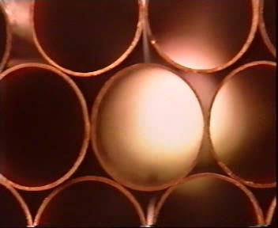
一、纯铜(紫铜)
纯铜呈紫红色，常称紫铜.
工业纯铜分为三种：T1、T2、T3。编号越大，纯度越低。
用于制作电导体及配制合金。
强度低, 不宜作结构材料。
纯铜管

Slide 29
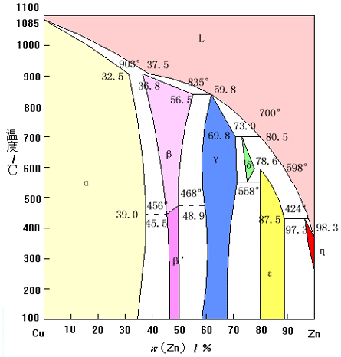
二、铜合金
1.黄铜
以锌为主要合金元素的铜合金称为黄铜。分普通黄铜和复杂黄铜两类。
(1) 普通黄铜
铜锌二元合金
单相黄铜：
退火组织单相α
双相黄铜：
退火组织α+β’
Cu-Zn合金相图

Slide 30
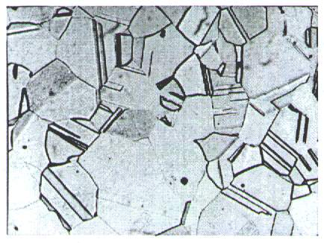
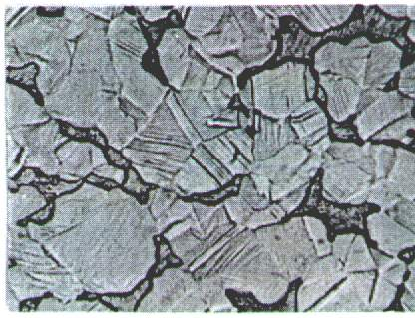
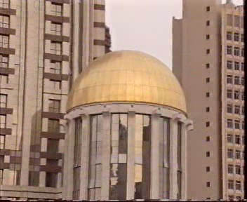
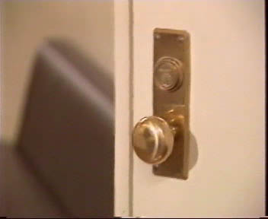
●单相黄铜：H80、H70、H68
塑性很好，制作冷轧板材、冷拉线材、管材及形状复杂的深冲零件。散热器、导电零件。
●双相黄铜：H62、H59
可进行热变形，常热轧成棒材、板材。可铸造。制造冲压件、螺母等。
黄铜制品
(a)单相黄铜 (b) 双相黄铜
铜锌合金的显微组织

Slide 31
(2) 复杂黄铜
●铅黄铜 HPb60-2
w(Cu)60%、 w(Pb)2%、余Zn
铅改善切削加工性能，提高耐磨性，对强度影响不大，略微降低塑性。
用于要求良好切削性能及耐磨性能的零件(如钟表零件等)。
铸造铅黄铜可制作轴瓦和衬套。
●锡黄铜 HSn62-1
w(Cu)62%、 w(Sn)1%、余Zn
锡显著提高黄铜在海洋大气和海水中的抗蚀性，并使强度有所提高。
压力加工锡黄铜广泛用于制造海船零件。
●铝黄铜 HAl60-1-1
w(Cu)60%、w(Al)1%、w(Fe)1%、余Zn
铝提高黄铜的强度和硬度，改善抗蚀性。制作海船零件及其它机器的耐蚀零件。
加入镍、锰、铁后，得到高强度、高耐蚀性的复杂黄铜。
制造大型蜗杆、海船螺旋浆等重要零件。
●硅黄铜 HSi80-3
w(Cu)80%、 w(Si)3%、余Zn
硅显著提高黄铜的机械性能、耐磨性和耐蚀性。硅黄铜具有良好的铸造性能，并能进行焊接和切削加工。
制造船舶及化工机械零件。

Slide 32
2.青铜
青铜原指铜锡合金，但工业上称含铝、硅、铅、铍、锰等的铜基合金都为青铜。
（1）锡青铜
以锡为主要合金元素的铜基合金。
QSn6.5-0.1 w（Sn)6%～7%、
w（Pb)0.1%～0.25%
锡质量分数低于6%的锡青铜能获得α单相组织。α相是锡溶于铜的固溶体, 具有面心立方晶格，塑性良好，容易冷、热变形。锡质量分数大于6%时, 组织中出现(α+δ)共析体。δ相极硬和脆, 不能塑性变形。

Slide 33
锡青铜性能：
铸造收缩率很小，可铸造形状复杂的零件。但铸件易生成分散缩孔，使密度降低，在高压下容易渗漏。
在大气、海水、淡水以及蒸气中的抗蚀性比纯铜和黄铜好，但在盐酸、硫酸和氨水中的抗蚀性较差。
少量铅：提高耐磨性和切削加工性。
磷：提高弹性极限、疲劳极限及耐磨性。
锌：缩小结晶温度范围，改善铸造性能。
应用：在造船、化工、机械、仪表等工业中广泛应用，制造轴承、轴套等耐磨零件和弹簧等弹性元件、抗蚀、抗磁零件等。

Slide 34
（2）铝青铜
以铝为主要合金元素的铜合金。
QAl10-4-4 w（Al)9.5%～11%
w（Fe)3.5%～5.5%
w（Ni)3.5%～5.5%
性能：耐蚀性优良，在大气、海水、碳酸及大多数有机酸中的耐蚀性，均比黄铜和锡青铜高。耐磨性亦比黄铜和锡青铜好。
应用：制造齿轮、轴套、蜗轮等在复杂条件下工作的高强度抗磨零件，以及弹簧和其它高耐蚀性弹性元件。

Slide 35
（3）铍青铜
以铍为基本合金元素的铜合金(铍质量分数为1.7%～2.5%)，如 QBe2。
●淬火状态下塑性好，可进行冷变形和切削加工；
●制成零件经人工时效处理后，获得很高的强度和硬度：σ_{b}达1200 MPa～1500 MPa，硬度达350 HB～400 HB, 超过其它铜合金。
●弹性极限、疲劳极限都很高。
●耐磨性和抗蚀性优异。
●良好的导电性和导热性。
●无磁性、耐寒、受冲击时不产生火花。
●价格较贵。

Slide 36
铍青铜应用：
●精密仪器的重要弹簧和其它弹性元件，钟表齿轮
●高速高压下工作的轴承及衬套等耐磨零件
●电焊机电极、防爆工具
●航海罗盘

Slide 37
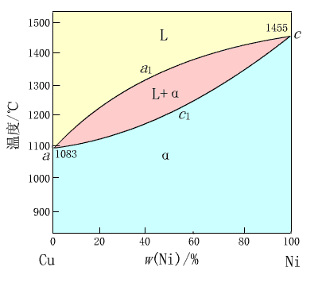
3.白铜
以镍为主要合金元素的铜合金。
B5、B19、BMn3-12、BMn40-1.5
在固态下，铜与镍无限固溶。
组织为单相α固溶体。
●有较好的强度和优良的塑性，能进行冷、热变形。冷变形能提高强度和硬度。
●抗蚀性很好。
●电阻率较高。
应用：制造船舶仪器零件、化工机械零件及医疗器械等。锰白铜可制作热电偶丝。
Cu-Ni相图

Slide 38
3.4.3 钛及钛合金
钛及钛合金具有密度小、质量轻、比强度高、耐高温、耐腐蚀以及良好低温韧性等优点。
资源丰富，有广泛应用前景。
但目前钛及钛合金的加工条件复杂，成本较昂贵。

Slide 39
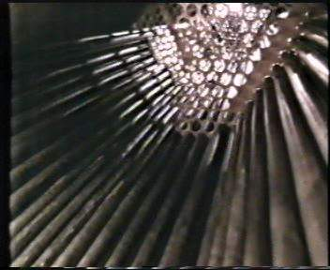
一、纯钛
1.纯钛性能
●密度小，熔点高，热膨胀系数小，导热性差。
●纯钛塑性好、强度低，容易加工成形，可制成细丝和薄片。
●钛的抗氧化能力优于大多数奥氏体不锈钢。
●钛在大气和海水中有优良的耐蚀性，在硫酸、盐酸、硝酸、氢氧化钠中都很稳定。
钛的耐蚀性

Slide 40

2.晶体结构
钛在固态有两种结构。
β-Ti 882.5 ℃以上到熔点，体心立方晶格 α-Ti 882.5℃以下，密排六方晶格
冷却时在882.5℃发生同素异构转变:
β-Ti → α-Ti
3.牌号及用途
TA1、TA2、TA3
编号越大杂质越多。
纯钛可制作在350℃以下工作的、强度要求不高的零件。
纯钛笔记本电脑外壳

Slide 41
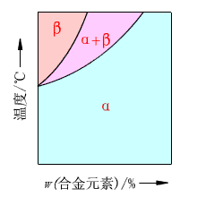
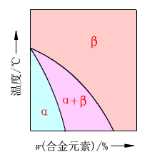
二、钛合金
合金元素溶入α-Ti 中形成α固溶体,
溶入β-Ti 中形成β固溶体。
α稳定化元素铝、碳、氮、氧、硼等使同素异构转变温度升高。
β稳定化元素铁、钼、镁、铬、锰、钒等使同素异构转变温度下降。
α稳定化元素的影响 β稳定化元素的影响
合金元素对钛同素异构转变温度的影响

Slide 42
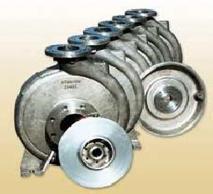
1.α钛合金
钛中加入铝、硼等α稳定化元素。
室温强度低于β钛合金和（α＋β）钛合金，但高温(500 ℃～600 ℃)强度比它们的高，组织稳定，抗氧化性和抗蠕变性好，焊接性能也很好。
不能淬火强化，主要依靠固溶强化。可进行消除应力退火或再结晶退火)。
典型牌号是TA7
成分为Ti-5Al-2.5Sn。
使用温度不超过500 ℃。
制造导弹的燃料罐、超音速飞机的涡轮机匣。
钛泵

Slide 43
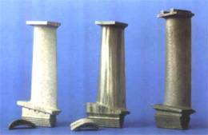
2.β钛合金
钛中加入钼、铬、钒等β稳定化元素。
β钛合金有较高的强度、优良的冲压性能，
可通过淬火和时效进行强化。
在时效状态下，合金的组织为β相和弥散分布的细小α相粒子。
典型牌号是TB2，
成分为Ti-5Mo-5V-8Cr-3Al。
一般在350 ℃以下使用, 适于制造压气机叶片、轴、轮盘等重载的回转件，以及飞机构件等。
叶片

Slide 44
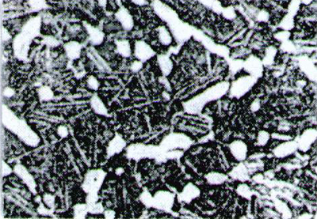
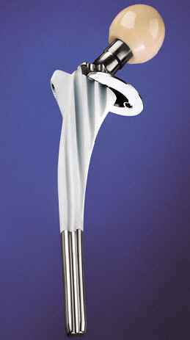
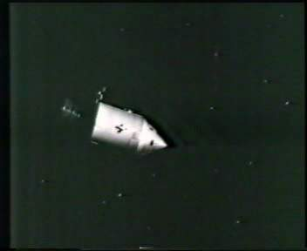
3.（α＋β）钛合金
钛中加入β稳定化元素、大多数还加入α稳定化元素，得到（α＋β）钛合金。
塑性很好，容易锻造、压延和冲压，并可通过淬火和时效进行强化。
热处理后强度可提高50%～100%。
（α＋β）钛合金强度高，塑性好，在400 ℃时组织稳定，蠕变强度较高，低温时有良好的韧性，并有良好的抗海水应力腐蚀及抗热盐应力腐蚀的能力。
应用：制造在400 ℃以下长期工作的零件，要求一定高温强度的发动机零件，低温下使用的火箭、导弹的液氢燃料箱部件等。
典型牌号是TC4
成分为Ti-6Al-4V
淬火及时效处理
显微组织为块状α＋β＋针状α。其中针状α是时效过程中从β相析出的。
Ti-6Al-4V合金
时效处理后的显微组织
钛飞船
钛合金人工关节

Slide 45
3.4.4 镁及镁合金
纯镁的室温密度仅为1.74 g/cm³, 是所有金属结构材料中最低的。质轻、较好的减震性能、铸造性能、尺寸稳定性和可回收利用性等。
镁合金可取代工程塑料和其它金属材料，制造笔记本电脑外壳、手机外壳、汽车轮毂、仪表盘等。
镁合金在盐水中耐蚀性差，强度和弹性模量较低，抗蠕变、抗疲劳和抗磨损性能不足。
室温塑性加工较困难，易燃。

Slide 46
一、变形镁合金
由于镁为密排六方结构，塑性变形能力低，所以变形镁合金主要通过200℃～350℃热变形成型，如热挤压、热轧、锻造等。
Al和Zn在镁合金中起固溶强化作用。
Al还可与镁形成析出相Mg₁₇Al₁₂，产生时效强化作用。

Slide 47
1. Mg-Al-Zn变形镁合金
AZ40M(MB2)
随Al含量提高，强度升高，而塑性下降。
制造结构件、管件、飞机内部组件。
2. Mg-Zn-Zr变形镁合金
ZK61M(MB15)
Zr可形成析出相，阻止晶粒长大和再结晶倾向，热强性好，在315°C仍具有较高的强度。
ZK61M(MB15) 时效强化后，室温强度明显高于其它变形镁合金。
制造高强度飞机锻件。

Slide 48
二、铸造镁合金
不含Zr铸造镁合金： Mg-Al-Zn、Mg-Al-Mn、Mg-Al-Si、Mg-Al-Re等。
含Zr铸造镁合金：Mg-Zn和Mg-Re-Zn系
镁合金铸造成型方法：
砂型铸造：最成熟的工艺。
压铸：组织细密，力学性能较高，铸件表面质量好。
半固态成形：将传统压铸与注射成形工艺结合起来，进一步提高了铸件的性能和精度。

Slide 49
铸造镁合金的应用
ZMgRE3Zn2Zr(ZM4) 制造电子设备
仪表壳体
ZMgAl8Zn(ZM5) 制造飞机翼肋
导弹部件

Slide 50
3.4.5 镍及镍合金
镍具有优异的耐腐蚀和抗高温氧化性能，是重要的工程金属材料。
镍的晶体结构为面心立方，塑性变形能力强，冷、热状态下都有很好的压力加工性能。
镍密度较高（8.9g/cm³）,价格较高。
工业纯镍有良好的强度和导电性，用于电子器件。
其耐蚀性好，用于食品加工设备。

Slide 51
1.Ni-Cu系耐蚀镍合金
Ni-Cu系耐蚀镍合金基本成分为w(Ni)=66%、w(Cu)=30%。铜起到固溶强化作用。
典型合金Monel 400不仅具有高强度和良好可焊性，在许多环境中具有优异的耐蚀性能。
可用于化工、石油、船舶等领域，如阀门、泵、船舶紧固件、锅炉热交换器等。
Monel K-500 添加质量分数约3%的Al和0.6%的Ti后，可通过时效热处理，形成Ni₃Al和Ni₃Ti沉淀强化相，抗拉强度提高近一倍。
工程应用：制造泵轴和叶轮、弹簧、螺旋桨、油田钻头连接件等。

Slide 52
2.镍基高温合金
高温合金：在600°C以上高温条件下抗氧化、耐腐蚀、抗蠕变的金属合金材料。
（1） 镍基变形高温合金
热锻、热轧、热挤压等加工方法成型。
我国变形镍基固溶强化型高温合金：
GH3030、GH3044
变形镍基沉淀强化型高温合金：
GH4049、GH4169

Slide 53
国外镍基变形高温合金：
Inconel 合金系列（Ni-Cr-Fe系）
Hastelloy合金系列（Ni-Mo-Fe-Cr系）
Rene合金
Nimonic合金
Udimet合金
Astroloy合金等系列
如：Inconel 718 用于航空发动机和运载火箭发动机涡轮盘、压气机盘等。

Slide 54
（2）镍基铸造高温合金
等轴晶合金（多采用熔模精密铸造工艺）、定向凝固合金、单晶合金。
我国等轴晶镍基铸造高温合金：
K403、K417
定向凝固镍基铸造高温合金：DZ4、DZ5
使用温度已达1100℃。
单晶镍基铸造高温合金：DD3、DD4
国外的定向凝固/单晶镍基高温合金：
PWA1480、PWA1484、
CMSX-4、CMSX-10、
Rene N4、Rene N6、MAR-M200

Slide 55
(3) 粉末冶金镍基高温合金
采用粉末冶金工艺（如热挤压+等温锻造）制造镍基高温合金涡轮盘和压气机盘，可以避免铸锭-锻造件中的宏观成分偏析，获得均匀的细晶组织，显著提高其性能，正在取代变形镍基高温合金盘件。
应用较广的粉末冶金高温合金：
IN 100、Rene'95、MERL76

Slide 56
采用机械合金化方法，将纳米级氧化物颗粒（ThO₂、Y₂O₃等）均匀分散在高温合金基体中，获得氧化物弥散强化（ODS）高温合金。
由于氧化物微粒熔点高、热稳定性好、不与基体发生反应，因此ODS高温合金的高强度可以保持到接近合金基体熔点的温度，可替代单晶合金。
典型的ODS高温合金：
MA754、MA956、MA6000
工程应用：
制造涡轮叶片、导向叶片、燃烧室。

Slide 57
Ni₃Al金属间化合物基高温合金在经过微合金化（添加B、Cr、Mo、Ti、Zr、Hf等），显著改善其室温脆性后，也正在获得应用。
如：我国的Ni₃Al基定向凝固高温合金IC6可用于制造航空发动机涡轮导向叶片。
高温合金在高温环境中的使用性能可以通过施加热障涂层（TBC）来进一步提高。
如：在高温合金表面先喷涂一层NiCoCrAlY合金，然后喷涂稳定化ZrO₂陶瓷涂层。
该陶瓷涂层有助于降低基底高温合金温度，减轻氧化，发动机可在更高温度、更有效地运行。

Slide 58
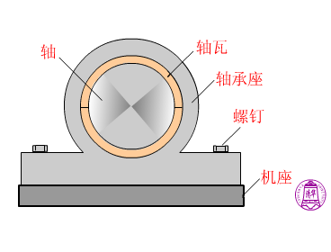
3.4.6 轴承合金
滑动轴承是汽车、拖拉机、机床及其它机器中的重要部件。
轴承合金是制造滑动轴承中的轴瓦及内衬的材料。
轴承支撑着轴，当轴旋转时，轴瓦和轴发生强烈的摩擦，并承受轴颈传给的周期性载荷。
滑动轴承的结构

Slide 59
一、轴承合金性能要求和组织特点
1.性能要求
(1) 足够的强度和硬度，以承受轴颈较大的压力。
(2) 足够的塑性和韧性，高的疲劳强度，以承受轴颈的周期性载荷，抵抗冲击和振动。
(3) 良好的磨合能力，与轴能较快地配合。
(4) 高的耐磨性，与轴的摩擦系数小，并能保留润滑油，减轻磨损。
(5) 良好的耐蚀性、导热性、较小的膨胀系数，防止摩擦升温发生咬合。

Slide 60
2、组织特点
在软基体上分布硬质点，
或在硬基体上分布软质点。
若软基体上分布硬质点，软基体磨损凹陷，储存润滑油。硬质点凸出于基体上，使轴和轴瓦的接触面积减小，降低摩擦系数。
软基体能承受冲击和震动，使轴和轴瓦能很好的结合，嵌藏外来硬质点，保证轴颈不被划伤。
轴承合金的组织是硬基体上分布软质点时，也可达到同样目的。

Slide 61
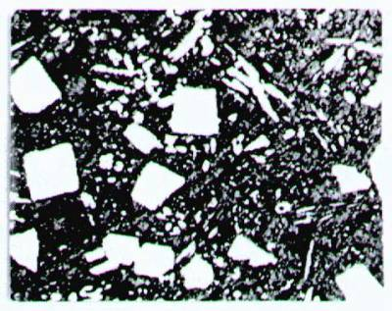
二、常用轴承合金
1.锡基轴承合金(锡基巴氏合金)
软基体硬质点轴承合金。
ZSnSb11Cu6（ZChSnSb11-6）
11%Sb、6%Cu，余Sn
显微组织：α＋β'＋Cu₆Sn₅
●α相:黑色软基体。
锑在锡中的固溶体。
●β'相：白方块，硬质点。
以化合物SnSb为基的固溶体。
●Cu₆Sn₅ :白针状或星状。
树枝状Cu₆Sn₅先结晶, 阻止β'上浮。硬度高, 作为硬质点, 提高强度和耐磨性。
ZSnSb11Cu6
轴承合金的显微组织

Slide 62
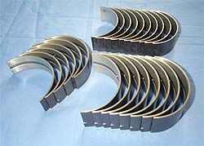
锡基轴承合金性能特点：
摩擦系数和膨胀系数小。
塑性和导热性好。
但锡基轴承合金的疲劳强度较低。
许用温度也较低(不高于150 ℃)。
适于制作最重要的轴承，如汽轮机、发动机和压气机等大型机器的高速轴瓦。
轴瓦

Slide 63
2、铅基轴承合金
软基体硬质点类型的轴承合金，铅锑系的铅基轴承合金应用很广。
典型牌号 ZPbSb16Sn16Cu2
(ZChPbSb16-16-2)
16%Sb、16%Sn、2%Cu、其余为Pb
铸造性能和耐磨性较好(但比锡基轴承合金低)，价格较便宜。
用于制造中、低载荷的轴瓦，例如汽车、拖拉机曲轴的轴承等。
老师提示 锡基、铅基轴承合金强度低，必须镶铸在低碳钢上，形成一层薄而均匀的内衬，做成双金属轴承。

Slide 64
3.铜基轴承合金
（1）铅青铜
ZCuPb30(ZQPb30) 30%Pb, 余Cu
硬基体软质点类型的轴承合金。
铜和铅在固态时互不溶解。
室温显微组织 Cu+Pb。
Cu为硬基体, 粒状Pb为软质点。
与巴氏合金相比，具有高的疲劳强度和承载能力，优良的耐磨性、导热性和低的摩擦系数，能在较高温度(250 ℃)下正常工作。
应用：制造大载荷、高速度的重要轴承，例如航空发动机、高速柴油机的轴承等。

Slide 65
（2）锡青铜
ZCuSn10P1(ZQSn10-1)
10%Sn、1%P, 余Cu
显微组织为α＋δ＋Cu₃P。α固溶体为软基体，δ相和Cu₃P为硬质点。
具有高的强度，适于制造高速度、高载荷的柴油机轴承。
老师提示 含锡的铅青铜和锡青铜，锡溶于铜中使合金强化，获得高的强度，可直接做成轴承或轴套使用。

Slide 66
本节小结
常用铝合金：5A05(LF5)、2A11(LY11)、7A04(LC4)、ZAlSi12(ZL102)
常用铜合金：H80、H62、QSn6.5-0.1、QAl9-4、QBe2
常用钛合金：TA7、TB1、TC4
常用轴承合金：ZSnSb11Cu6(ZChSnSb11-6)

Slide 67
第３章 小结
1.碳钢
普通碳素结构钢 Q215、Q235
优质碳素结构钢 20、45、60
碳素工具钢 T8、T10、T12
不同牌号的钢材其应用领域不同。

Slide 68
2.合金钢
低合金结构钢 Q345(16Mn)、Q420(15MnVN)
调质钢 40Cr、40CrB、40CrNiMo、38CrSi
渗碳钢 20Cr、20MnVB、20CrMnTi
18Cr2Ni4WA
弹簧钢 65Mn、50CrV、60Si2Mn
轴承钢 GCr9、GCr15、GCr15SiMn

Slide 69
低合金刃具钢 9SiCr、CrWMn
高速钢 W18Cr4V
热模具钢 5CrMnMo、5CrNiMo、3Cr2W8V
冷模具钢 Cr12MoV
不锈钢 12Cr13(1Cr13)、30Cr13(3Cr13)、 10Cr17Mo(1Cr17Mo)、12Cr18Ni9(1Cr18Ni9)
合金结构钢制造各种结构件、机械零件。
合金工具钢制造各种刃具、模具、量具。

Slide 70
3.铸钢 ZG230-450、ZG270-500
ZG310-570
制造形状复杂、需要一定强度、塑性和韧性
的零件。
4.铸铁：HT150、HT250、KT350-10、
KTZ450-05、QT400-10、QT800-2。
铸造性能好，制造形状复杂的零件。

Slide 71
5.有色金属及其合金
具有特殊的机械性能和理化性能。
铝合金：5A05(LF5)、2A11(LY11)
7A04(LC4)、ZAlSi12(ZL102)
铜合金：H80、H62、QSn6.5-0.1
QAl9-4、QBe2
钛合金：TA7、TB1、TC4
锡基轴承合金：ZSnSb11Cu6(ZChSnSb11-6)

